Slide 1
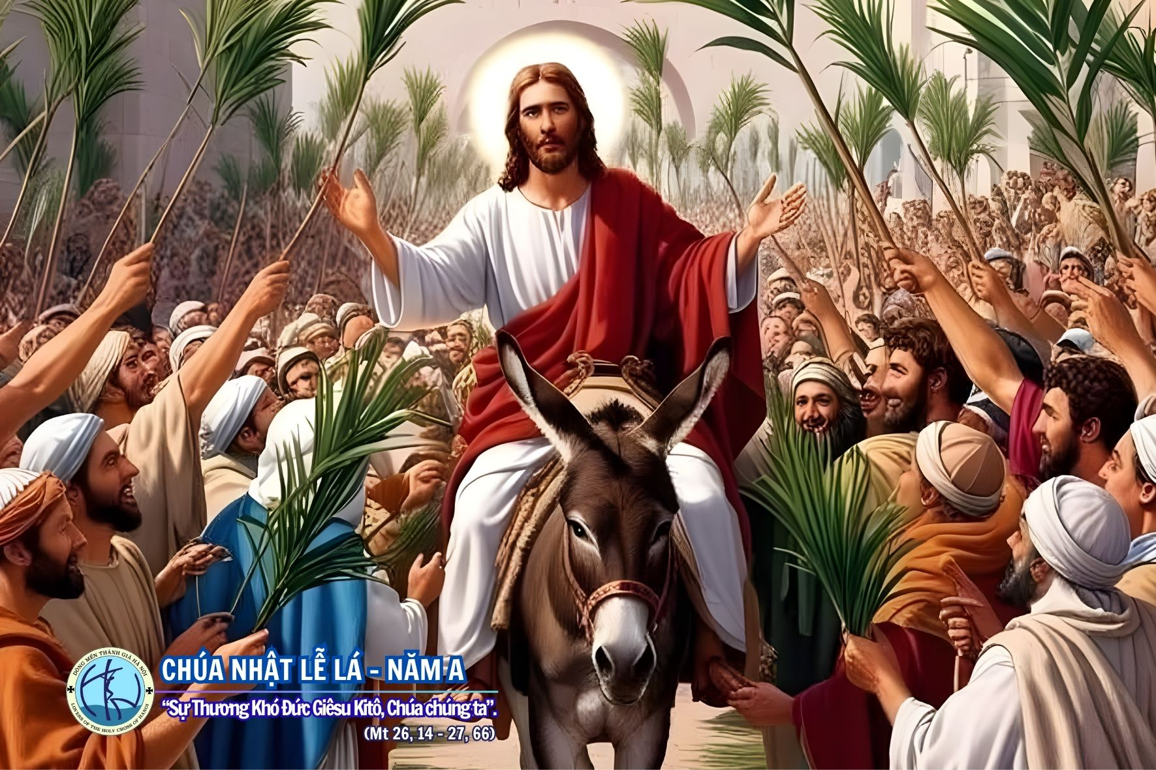

Slide 2
VANG LỜI TỤNG CA

Slide 3

ĐK. Các trẻ Do Thái trên tay hoa lá reo mừng, hân hoan vang lời tụng ca. Hoan hô, hoan hô, hoan hô Con Vua Đa-vít, chúc tụng Đấng nhân danh Chúa mà đến.

Slide 4
1. Hôm nay Chúa vào thành thánh, hãy vỗ tay vui mừng, muôn dân reo lời hoan ca, kính dâng lên Vua trời đất.

Slide 5
1. Chính Chúa thống trị muôn loài, là Cha quyền uy vinh thắng. Chúc tụng, chúc tụng, vinh quang Chúa đang tỏa lan.

Slide 6
ĐK. Các trẻ Do Thái trên tay hoa lá reo mừng, hân hoan vang lời tụng ca. Hoan hô, hoan hô, hoan hô Con Vua Đa-vít, chúc tụng Đấng nhân danh Chúa mà đến.

Slide 7
2. Rung lên cung đàn yêu thương, khắp nơi trên thiên đường dương gian xin cùng hợp tiếng, chúng con nay ca tụng Chúa.

Slide 8
2. Xin dâng muôn lời kính chào, tình con Ngài ơi có thấu, đón nhận nỗi niềm, tôn vinh Chúa trên trời cao.

Slide 9
ĐK. Các trẻ Do Thái trên tay hoa lá reo mừng, hân hoan vang lời tụng ca. Hoan hô, hoan hô, hoan hô Con Vua Đa-vít, chúc tụng Đấng nhân danh Chúa mà đến.

Slide 10
CHÚA VÀO THÀNH

Slide 11
1. Hãy báo cho nữ tử Sion, này Vua ngươi đã đến nơi rồi, Ngài khiêm nhu chỉ cỡi mình lừa, dân hô vang đồng thanh một lời.

Slide 12
ĐK. Vạn là vạn tuế Con Vua Đavít (vạn tuế, vạn tuế) Chúc tụng Đấng nhân danh Chúa mà đến.

Slide 13
2. Israel hãy mừng vui lên, vì hôm nay Ngài đến thăm người. Nào mau ra trải áo dọn đường, tay giơ cao cành lá chúc tụng

Slide 14
ĐK. Vạn là vạn tuế Con Vua Đavít (vạn tuế, vạn tuế) Chúc tụng Đấng nhân danh Chúa mà đến.

Slide 15
3. Khắp các dân hãy cùng reo vang, lời hoan hô cùng vỗ tay mừng vì Thiên sai là Chúa trần đời, trong uy phong Ngài tiến vào thành.

Slide 16
ĐK. Vạn là vạn tuế Con Vua Đavít (vạn tuế, vạn tuế) Chúc tụng Đấng nhân danh Chúa mà đến.

Slide 17
4. Chúa tiến vào thánh điện uy nghi, lời hoan hô cùng tiếng reo hò, kèn vang lên trỗi khúc trầm hùng, vang câu ca mừng hát khen Ngài.

Slide 18
ĐK. Vạn là vạn tuế Con Vua Đavít (vạn tuế, vạn tuế) Chúc tụng Đấng nhân danh Chúa mà đến.

Slide 19
XƯA CHÚA VÀO THÀNH THÁNH

Slide 20
ĐK. Xưa Chúa vào thành thánh, muôn dân phất lá reo mừng, hân hoan đón rước tưng bừng, tiên báo Người phục sinh hiển vinh.

Slide 21
ĐK. Nay chúng con mừng hát, hoan hô Chúa Đấng cứu đời, uy nghi giữa chín tầng trời, vinh quang Người ngàn năm sáng ngời.

Slide 22
1. Dân chúng khi vừa được tin, Giêsu vào thành vinh hiển, hân hoan phất lá reo mừng, hoan hô Chúa trên nơi chín tầng.

Slide 23
ĐK. Xưa Chúa vào thành thánh, muôn dân phất lá reo mừng, hân hoan đón rước tưng bừng, tiên báo Người phục sinh hiển vinh.

Slide 24
ĐK. Nay chúng con mừng hát, hoan hô Chúa Đấng cứu đời, uy nghi giữa chín tầng trời, vinh quang Người ngàn năm sáng ngời.

Slide 25
2. Hoa lá con cầm trên tay, chung vui cùng trẻ Do Thái, hân hoan cất tiếng ca mừng, hoan hô Chúa trên nơi chín tầng.

Slide 26
ĐK. Xưa Chúa vào thành thánh, muôn dân phất lá reo mừng, hân hoan đón rước tưng bừng, tiên báo Người phục sinh hiển vinh.

Slide 27
ĐK. Nay chúng con mừng hát, hoan hô Chúa Đấng cứu đời, uy nghi giữa chín tầng trời, vinh quang Người ngàn năm sáng ngời.

Slide 29
ĐÁP CA

Slide 30
Ôi Thiên Chúa! Ôi Thiên Chúa! Sao Ngài nỡ bỏ con.

Slide 32
TUNG HÔ TIN MỪNG

Slide 33
Đức Kitô vì chúng ta đã vâng lời cho đến chết, và chết trên Thập giá. Vì thế, Thiên Chúa đã tôn vinh Người, ban cho Người một danh hiệu vượt trên mọi danh hiệu.

Slide 35
Bài Thương Khó Chúa Giê su- Ki-tô theo Thánh Mát Thêu

Slide 37
XIN DÂNG ĐỜI CON

Slide 38
ĐK. Chúa không muốn nhận, không muốn nhận của lễ hy sinh, cũng không nhận của lễ đền bồi thì con đây dâng trọn hồn xác con, con dâng trót cả đời con làm của lễ hiến dâng lên Ngài.

Slide 39
1. Đời nhân thế con nào có chi để dâng Chúa như lễ tôn thờ con xin dâng tháng ngày trong đời mọi buồn vui thân kiếp con người.

Slide 40
ĐK. Chúa không muốn nhận, không muốn nhận của lễ hy sinh, cũng không nhận của lễ đền bồi thì con đây dâng trọn hồn xác con, con dâng trót cả đời con làm của lễ hiến dâng lên Ngài.

Slide 41
2. Đời con sống bao là nổi trôi lời đoan hứa con đã dâng Ngài nhưng bao phen sức lực hao mòn và tình con yêu Chúa không tròn.

Slide 42
ĐK. Chúa không muốn nhận, không muốn nhận của lễ hy sinh, cũng không nhận của lễ đền bồi thì con đây dâng trọn hồn xác con, con dâng trót cả đời con làm của lễ hiến dâng lên Ngài.

Slide 43
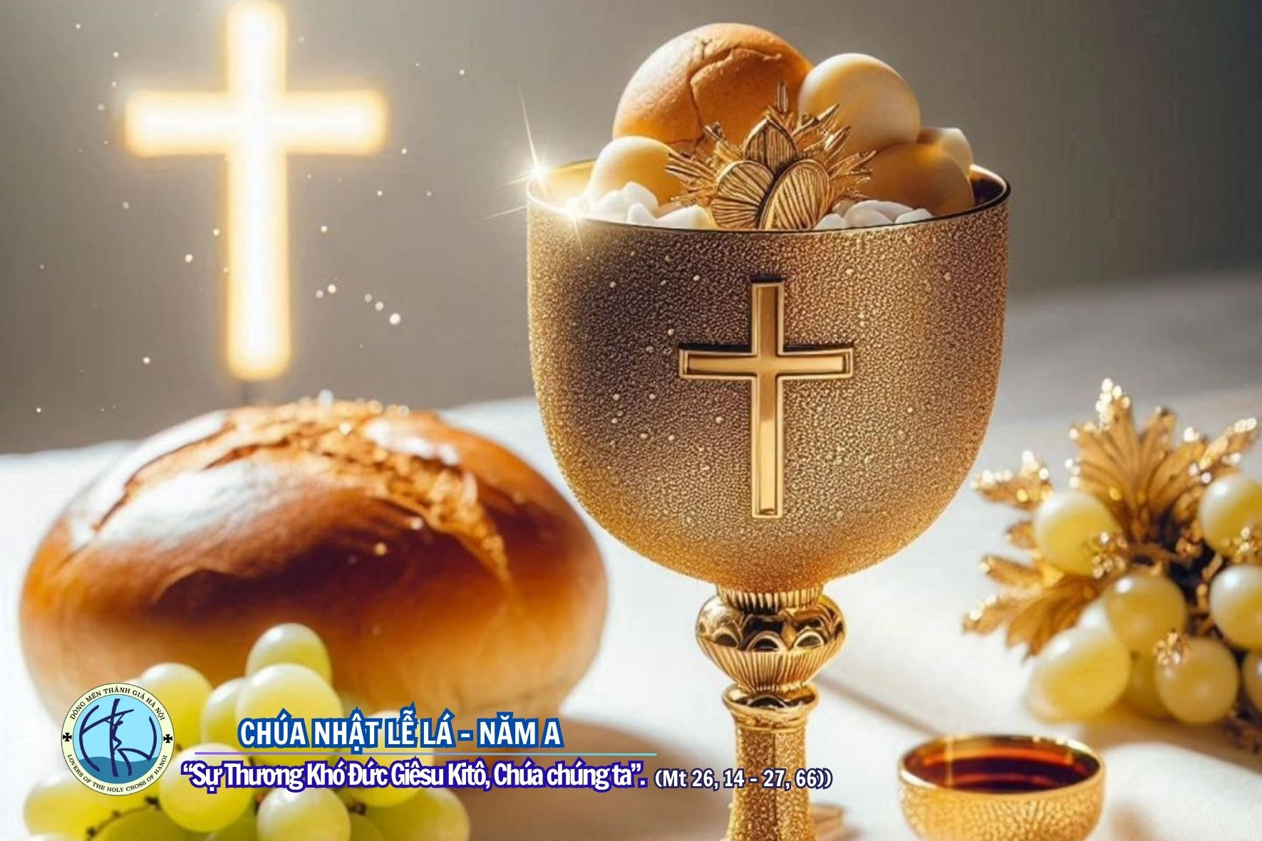

Slide 44
PHÓ THÁC

Slide 45
1. Này tấm thân con sao Cha đành tâm xa cách. Này tấm thân con đắng cay muôn vàn tê tái. Cha ơi sao nỡ quên con. Cha ơi sao Cha ngoảnh mặt nhẫn tâm nhìn con khổ đau, để quân thù chê trách con.

Slide 46
ĐK.Con xin phó thác nơi Cha, thân con với linh hồn con. Xin Cha thêm sức cho con, trọn vẹn theo ý Cha luôn.

Slide 47
2. Là kiếp sâu bọ con nay là người đâu phải. Vậy đó Cha ơi thấy con muôn người khinh ghét. Nghe như nhức nhối tâm can, nghe như mắt ứa lệ tràn. Xót xa lòng con nát tan, có ai mà thương ủi an.

Slide 48
ĐK.Con xin phó thác nơi Cha, thân con với linh hồn con. Xin Cha thêm sức cho con, trọn vẹn theo ý Cha luôn.

Slide 49
3. Một chén Cha trao bao nhiêu sầu đau cay đắng. Tự ý con đây dám đâu tay cầm lên uống. Thưa Cha, con nay xin vâng, vâng theo như Cha mong chờ. Nếu Cha định con uống thôi, với con nguyện vâng ý Cha.

Slide 50
ĐK. Con xin phó thác nơi Cha, thân con với linh hồn con. Xin Cha thêm sức cho con, trọn vẹn theo ý Cha luôn.

Slide 51
4. Một tấm thân con xin dâng để được hiến tế. Để cứu nhân loại thoát xa khỏi vòng tăm tối. Cha ơi, thánh giá trên vai, con xin vác hết đường dài. Miễn sao đường thập giá kia trở nên hồng ân cứu độ.

Slide 52
ĐK. Con xin phó thác nơi Cha, thân con với linh hồn con. Xin Cha thêm sức cho con, trọn vẹn theo ý Cha luôn.

Slide 54
Chén đắng

Slide 55
1. Cha ơi! Cha ơi! Bây giờ con buồn lấm linh hồn con buồn lắm nhưng sao Cha nỡ bỏ con. Cha ơi! Cha ơi! Bây giờ con sợ lắm linh hồn con chìm đấm trong xao xuyến với cô đơn. Chén đắng! Nếu được con khỏi uống nếu được con khỏi uống hồn con xiết bao ưu phiền

Slide 56
1. Chén đắng! Lẽ nào con chẳng uống lẽ nào con chẳng uống xin vâng ý Cha mà thôi. Ôi! Chén đắng đau thương chén đắng thê lương sao nhân loại vô tâm thế. Ôi! Chén đấng tội tình chén đắng nhục hình và đau khổ của kiếp người.

Slide 57
2. Cha ơi! Cha ơi! Đây giờ con đã đến đây giờ con đã đến xin Cha nâng đỡ hồn con. Cha ơi! Cha ơi! Bây giờ con buồn lắm linh hồn con sầu thảm biết nói hết những gì đây. Chén đắng! Chẳng đành con phải uống chẳng đành con phải uống thì xin ý Cha vuông tròn.

Slide 58
2. Chén đắng! Lẽ nào con chẳng uống lẽ nào con chẳng uống xin vâng ý Cha mà thôi. Ôi! Chén đắng hy sinh chén đắng Cha trao để con làm trọn thiên ý. Ôi! Chén đắng nợ nần chén đâng một lần con xin uống thay thế trần.
Coda: Cha ơi! Cha ơi! Xin đừng theo ý con một xin vâng ý Cha mà thôi.

Slide 60
MẸ ĐỨNG ĐÓ

Slide 61
ĐK. Mẹ đứng đó khi hoàng hôn tím mầu. Nhạc thương trầm buông hắt hiu. Đồi cao u hoài loang máu đào. Con Chúa đau thương treo trên thập giá. Hiến thân vì nhân loại tội tình (tội tình).

Slide 62
ĐK. Mẹ đứng đó tâm hồn tê tái sầu. Đồng công cùng con dấu yêu. Vì thương nhân loại bao khốn cùng. Xin dẫn đưa bao tâm hồn lạc hướng về bên Mẹ, Mẹ ơi!

Slide 63
1. Hỡi ai qua đường dừng bước đây mà trông ngắm Chúa Chí Tôn cam chịu muôn nỗi khỗ đau. Vì thương toàn nhân loại muôn chốn muôn đời. Ngày đêm khóc than mong chờ vinh phúc quê trời.

Slide 64
ĐK. Mẹ đứng đó khi hoàng hôn tím mầu. Nhạc thương trầm buông hắt hiu. Đồi cao u hoài loang máu đào. Con Chúa đau thương treo trên thập giá. Hiến thân vì nhân loại tội tình (tội tình).

Slide 65
ĐK. Mẹ đứng đó tâm hồn tê tái sầu. Đồng công cùng con dấu yêu. Vì thương nhân loại bao khốn cùng. Xin dẫn đưa bao tâm hồn lạc hướng về bên Mẹ, Mẹ ơi!

Slide 66
2. Ngước trông Mẹ lòng thành kính dâng lời kêu khấn, giữa thế gian khổ sầu xin hãy ủi an. Để con hằng trung thành theo Chúa trọn đời, ngày mai sáng tươi bên Mẹ ca khúc khải hoàn

Slide 67
ĐK. Mẹ đứng đó khi hoàng hôn tím mầu. Nhạc thương trầm buông hắt hiu. Đồi cao u hoài loang máu đào. Con Chúa đau thương treo trên thập giá. Hiến thân vì nhân loại tội tình (tội tình).

Slide 68
ĐK. Mẹ đứng đó tâm hồn tê tái sầu. Đồng công cùng con dấu yêu. Vì thương nhân loại bao khốn cùng. Xin dẫn đưa bao tâm hồn lạc hướng về bên Mẹ, Mẹ ơi!

